Slide 1
SQL-teori DEL 2
SQL-SETNINGER OG SPØRRINGER

Slide 2
DATABASESETNINGER
Vi deler SQL-språket inn i tre forskjellige kategorier, ut ifra deres bruksområder
Disse tre kategoriene er forkortet DML, DCL og DDL
Data "Manipulation || Control || Definition" Language ( 11 == eller )
Det er i hovedsak DML og DDL vi kommer til å jobbe med
DCL blir brukt for å endre rettigheter, legge til nye brukere i DBHS-et og lignende, det vil si administrative oppgaver

Slide 3
DDL (data DEFINITION)
Data Definition Language-delen av SQL-språket består i hovedsak av følgende kommandoer, og er kommandoer man ikke bruker veldig ofte. Vi kommer tilbake til kommandoene senere i presentasjonen.
CREATE
DROP
ALTER
RENAME
TRUNCATE

Slide 4
DML (data Manipulation)
Data Manipuliation Language delen av SQL-språket består i hovedsak av følgende kommandoer. Vi ser mer på hver og enkel kommando senere i presentasjonen.
SELECT
INSERT
UPDATE
DELETE

Slide 5
DCL (data control)
Data Control Language-delen av SQL-språket består i hovedsak av følgende kommandoer, og er kommandoer man i hovedsak kun bruker om man har administrator-rettigheter til DBHS-et.
GRANT
Brukes til å gi brukere rettigheter for tilgang til databaser og kommandoer
REVOKE
Trekker tilbake allerede utgitte rettigheter.
Notes:
Da vi sannsynlig ikke kommer til å jobbe mye fra en administrator-konto for dette SQL-kurset så ser vi ikke mer på disse to kommandoene. De er godt dokumentert på nettet for de som ønsker å lese mer om de.

Slide 6
CREATE TABLE
Vi bruker CREATE til å opprette nye tabeller. Dette gjøres ikke så alt for ofte, denne kommandoen blir utført kun en gang per tabell
Skal vi endre på noe vi definerte ved bruk av CREATE i ettertid, bruker vi ALTER TABLE i stedet
Syntax for CREATE er som følger:
CREATE TABLE tabellnavn (
kolonne_en data_type(n)
kolonne_to data_type(n)
....
);

Slide 7
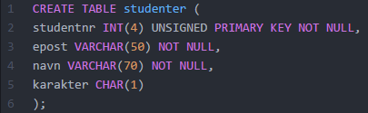
CREATE TABLE
Her lager vi tabellen studenter, som vi har sett som eksempel i en annen presentasjon. Vi bruker tre forskjellige datatyper, INT, VARCHAR og CHAR.
Notes:
Se del 1 av SQL-introduksjonen for å se mer detaljert informasjon om data-typer. Ja, det er et bilde, da jeg har stor tro på muskel-minnet, og ønsker at man stort sett skriver selv i stedet for å bruke copy+paste. Selvsagt bare frem til det "sitter i fingra".

Slide 8
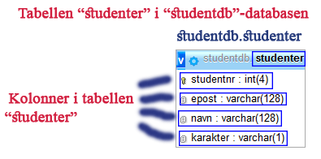
Notes:
Dette er en visuell representasjon av tabellen vi opprettet i forrige slide med CREATE TABLE.

Slide 9
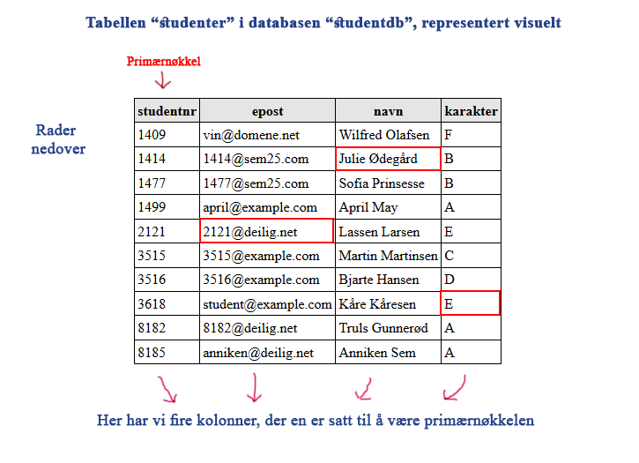
Notes:
Her ser vi resultatet av tabellen vi laget tidligere, men med innhold (INSERT).

Slide 10
DROP
DROP tabell
DROP * <- DBHS-en tar deg bokstavelig, og gjør som du sier, så bruk kommandoen med forsiktighet!

